Slide 1
Августовское совещание работников образования Октябрьского района
МУНИЦИПАЛЬНАЯ СИСТЕМА ОБРАЗОВАНИЯ: НОВЫЕ ВЫЗОВЫ, НОВЫЕ ТРЕБОВАНИЯ,
НОВАЯ ОТВЕТСТВЕННОСТЬ
пгт. Октябрьское, 29 августа 2023

Slide 2
Августовское совещание работников образования Октябрьского района
Навигатор детства: механизмы сотрудничества. Программа социальной активности обучающихся начальных классов «Орлята России»
(из опыта работы МБОУ «Андринская СОШ»).
Афанасьева Ксения Леонидовна,
Учитель начальных классов МБОУ «Андринская СОШ»
Цыбина Анна Алексеевна,
Советник директора по воспитанию и взаимодействию с детскими общественными объединениями МБОУ «Андринская СОШ»

Slide 3
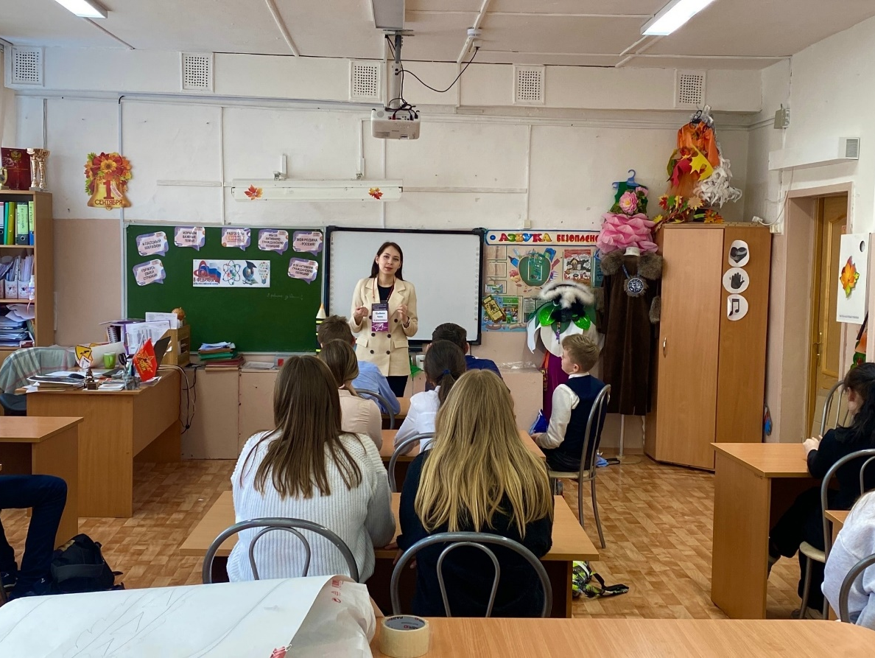
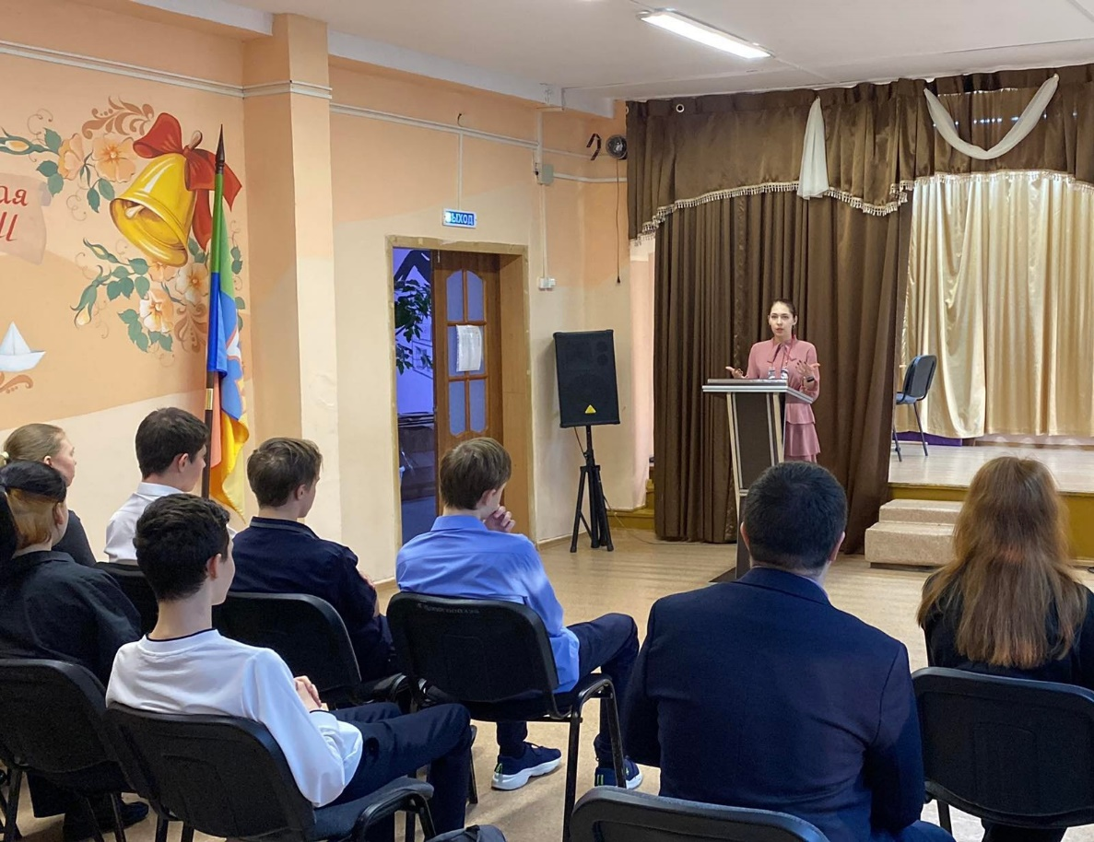
Задачи Советника
Основная задача советника по воспитанию - предложить ребенку как можно больше разнообразных событий, мероприятий и конкурсов, чтобы выявить сферу интересов и вовлечь в социально значимую деятельность.

Slide 4
Направления работы советника директора по воспитанию
1
Гражданское
2
Патриотическое
3
Духовно-нравственное
4
Эстетическое
5
Физическое
6
Трудовое
7
Экологическое
8
Познавательное

Slide 5
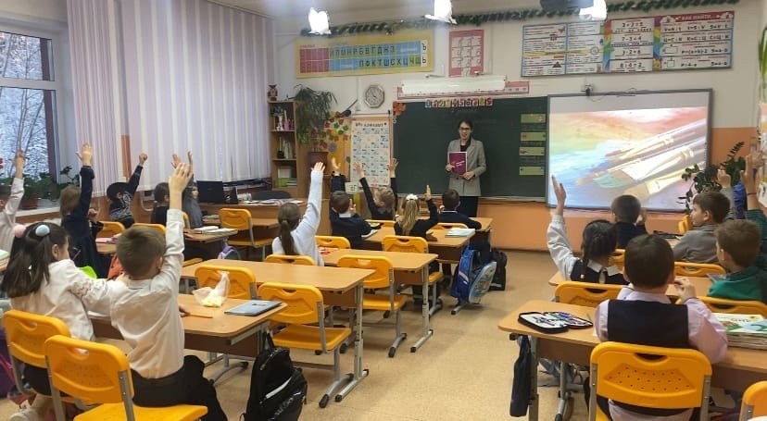
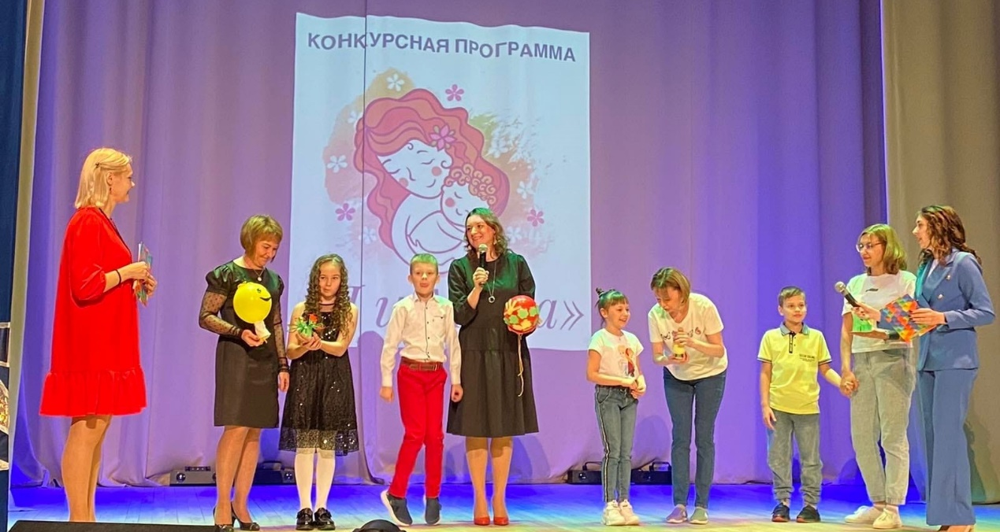
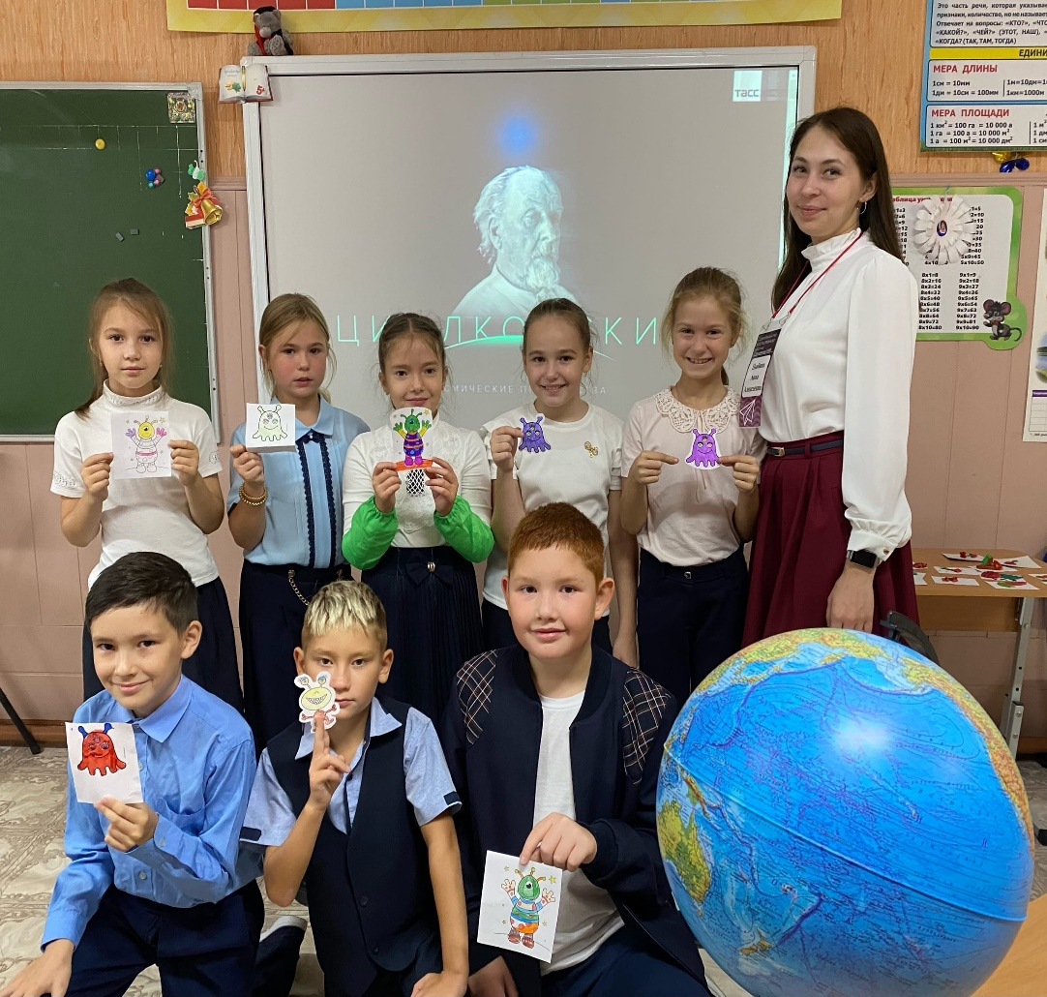
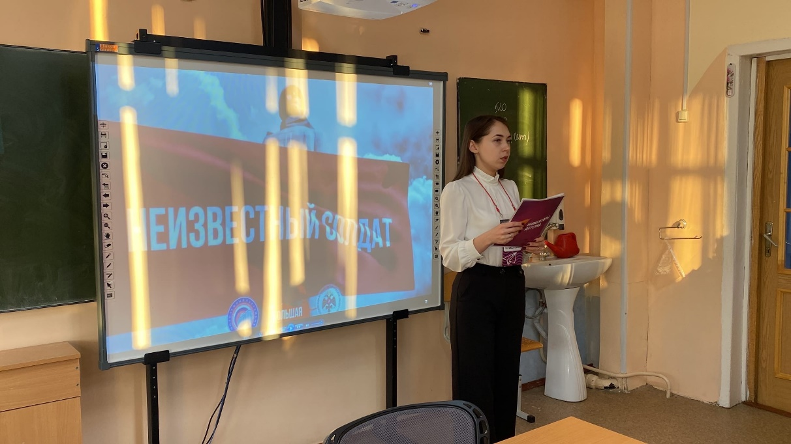
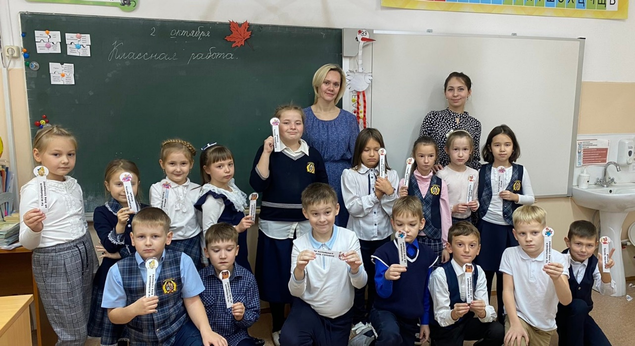
Дни Единых Действий
8 декабря - Международный день художника
25 декабря – День Матери
17 сентября - 165 лет со дня рождения Константина Эдуардовича Циолковского
3 декабря - День Неизвестного солдата
24 октября - Международный день школьных библиотек

Slide 6
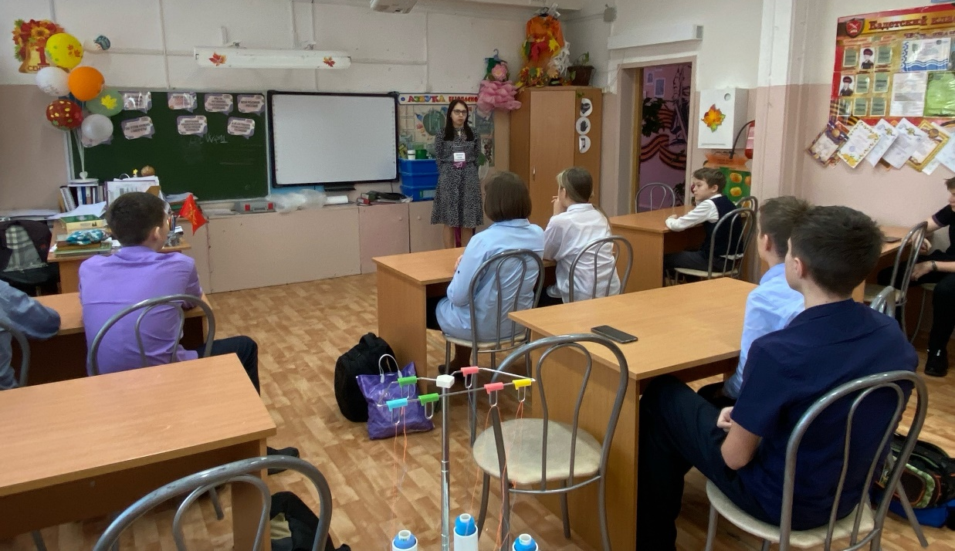
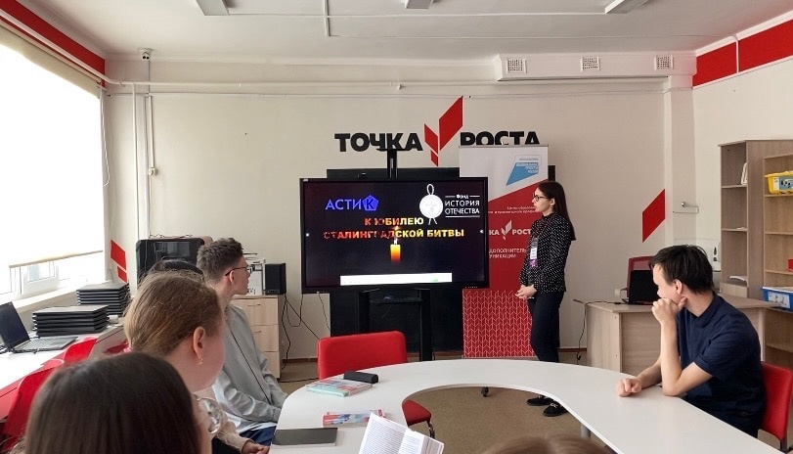
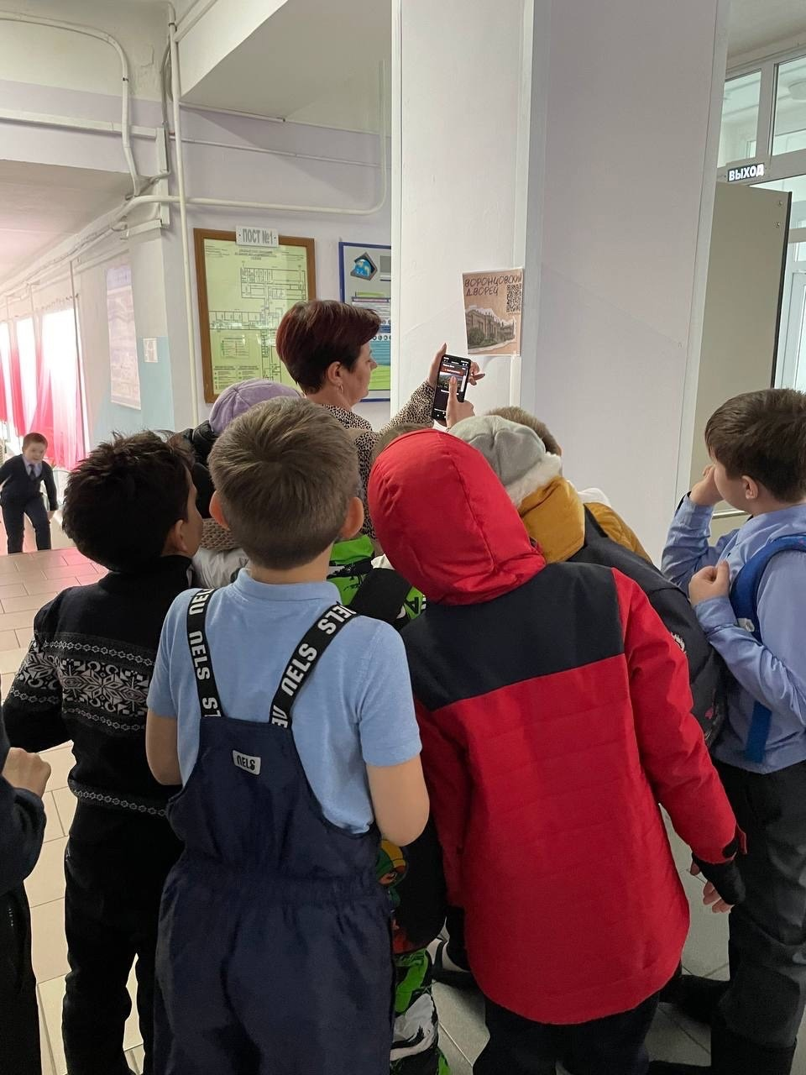
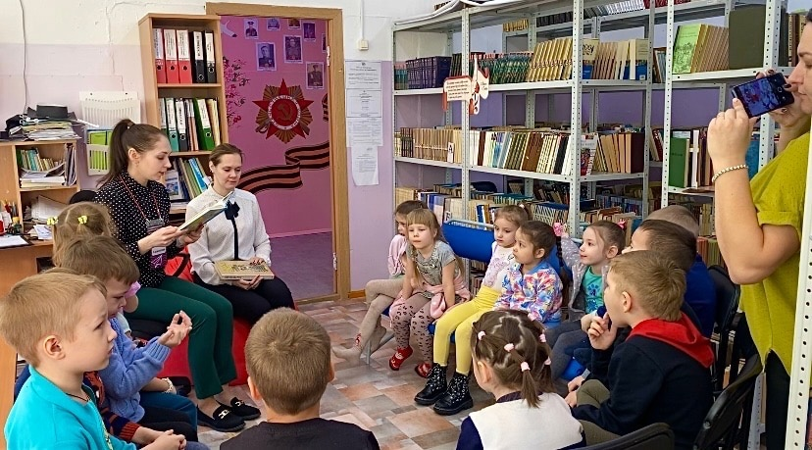
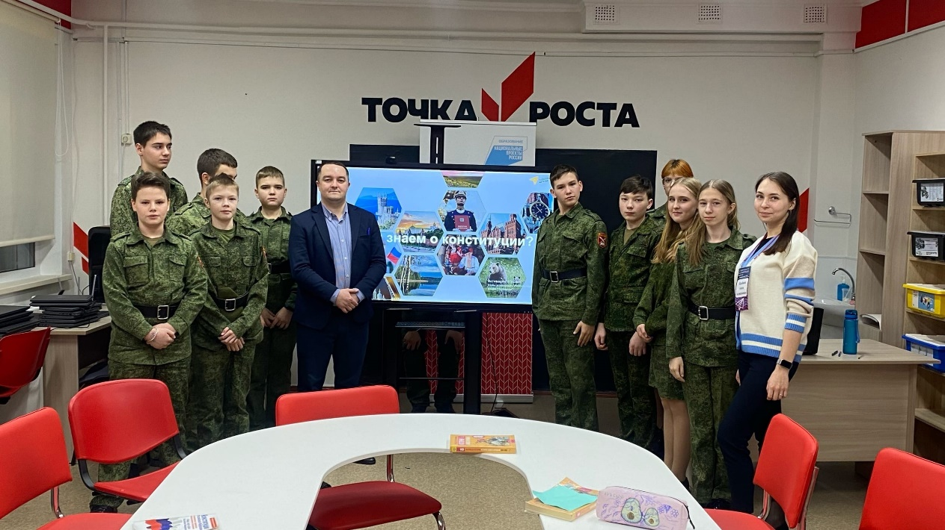
Дни Единых Действий
2 февраля - 80 лет Сталинградской битве
27 января - День снятия блокады Ленинграда
18 марта - День воссоединения Крыма с Россией
3 марта — 200 лет со дня рождения Константина Дмитриевича Ушинского
12 декабря - День Конституции Российской Федерации

Slide 7
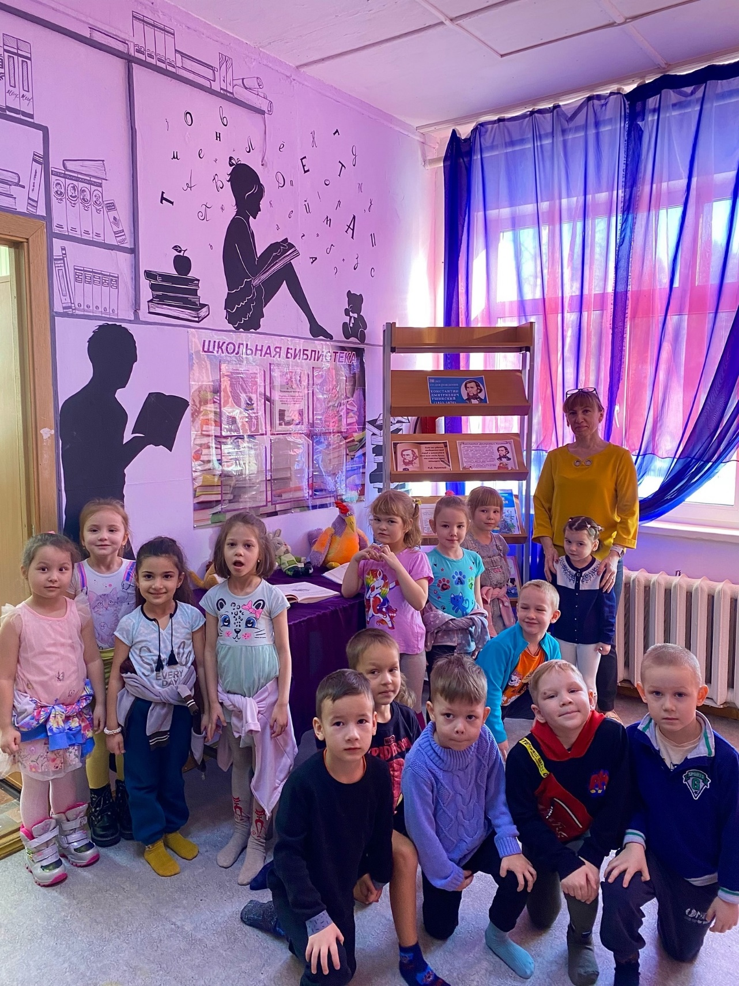
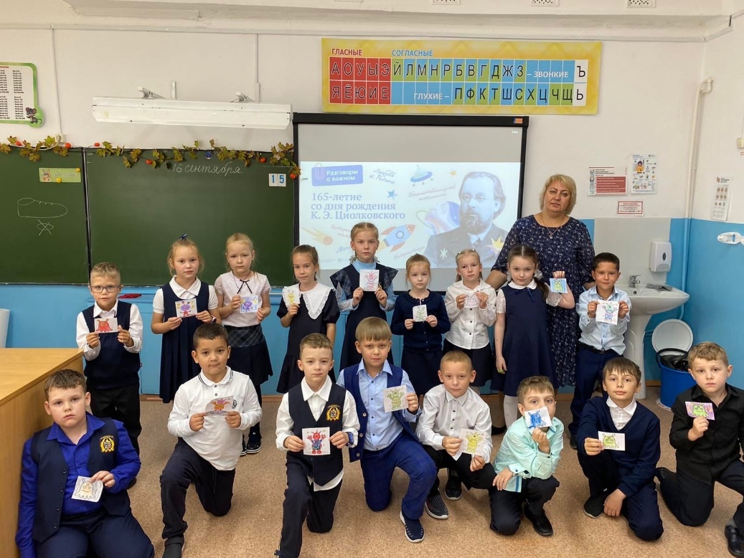
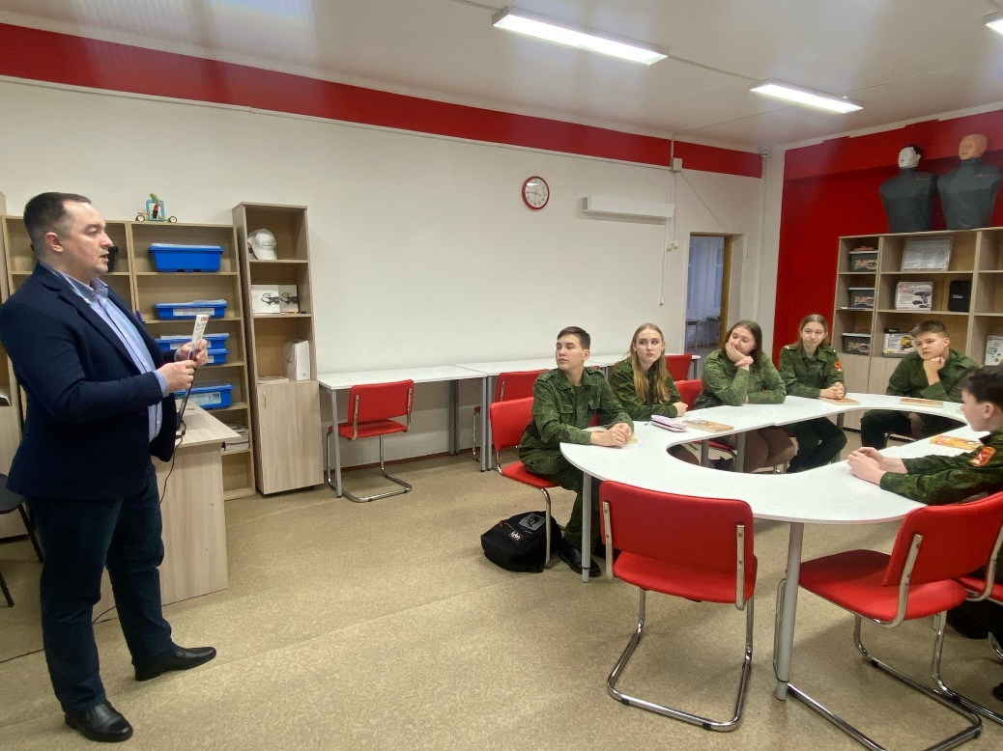
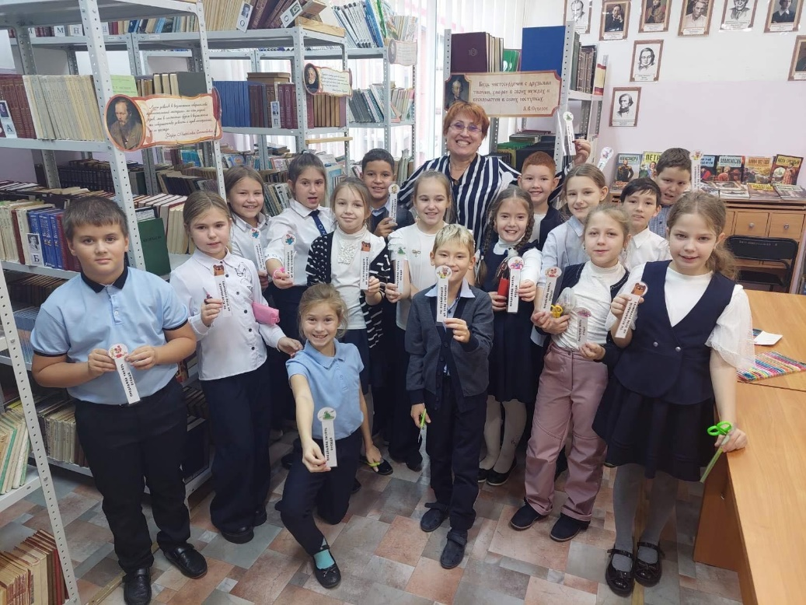
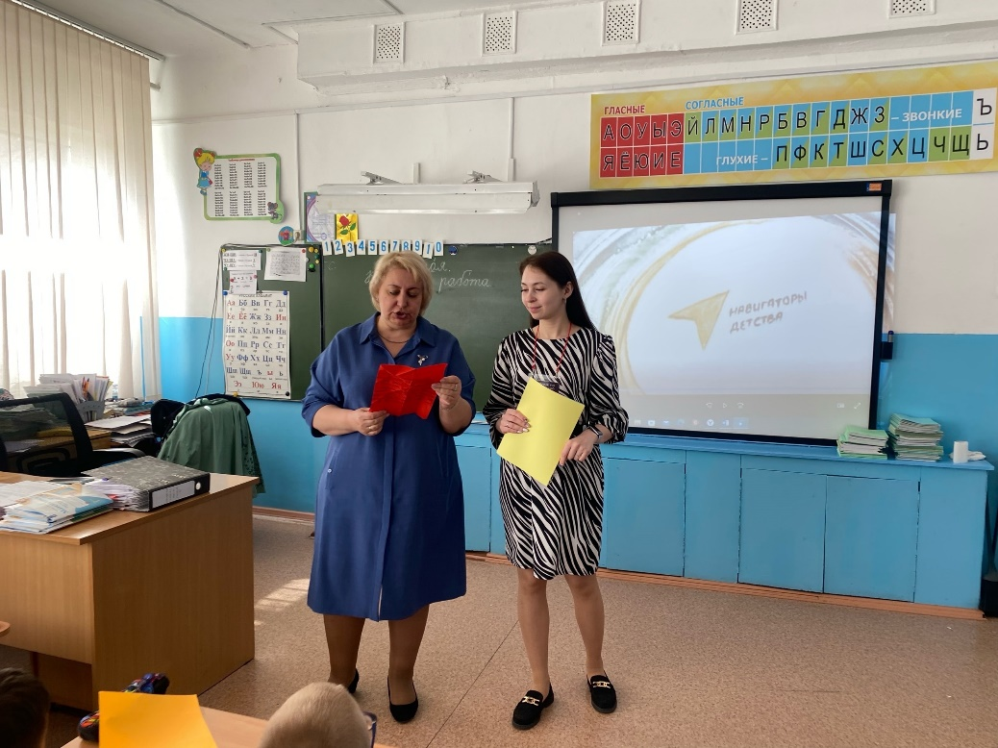
Совместная реализация концепций Дней Единых Действий

Slide 8
«Орлята России»
Главная цель развития социальной активности обучающихся связана с формированием гражданина, личности, способной полноценно жить в новом обществе и быть максимально полезным этому обществу. В программе понятие социальной активности младших школьников выступает как готовность к позитивному преобразованию социального мира, к включению младших школьников в общественную жизнь на основе общечеловеческих морально-нравственных ценностей, установок и норм жизни и включает следующие компоненты: - мотивационный; - эмоционально-смысловой; - инструментальный компонент .

Slide 9
Ценностные основания программы
РОДИНА
КОМАНДА
СЕМЬЯ
ПРИРОДА
ПОЗНАНИЕ
СПОРТ И ЗДОРОВЬЕ

Slide 10
Участники программы

Slide 11
Логика построения и реализации программы «Орлята России»

Slide 12
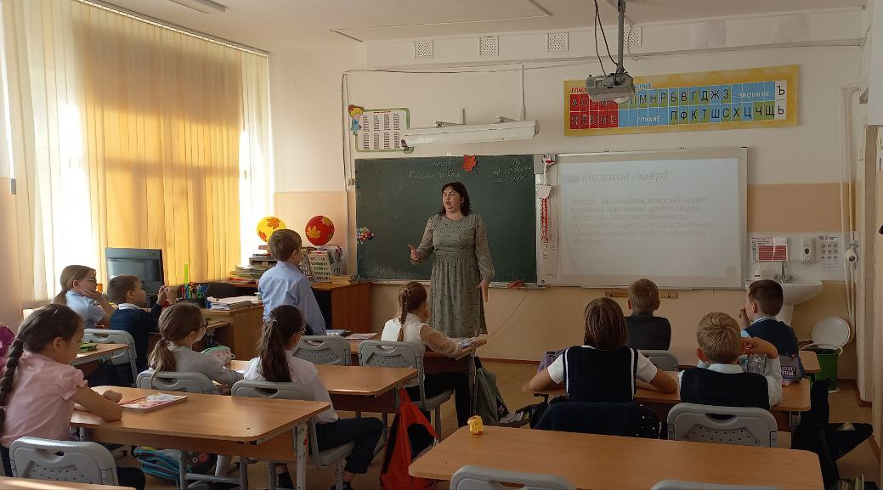
Модуль (трек) «Орленок-Лидер»
Ценности, значимые качества трека: дружба, команда.
Цель модуля: формирование интереса к изучению истории России, своей семьи, воспитание чувства гордости за свою Родину, российский народ и историю России, формирование чувства сопричастности и ответственности за общее дело.

Slide 13
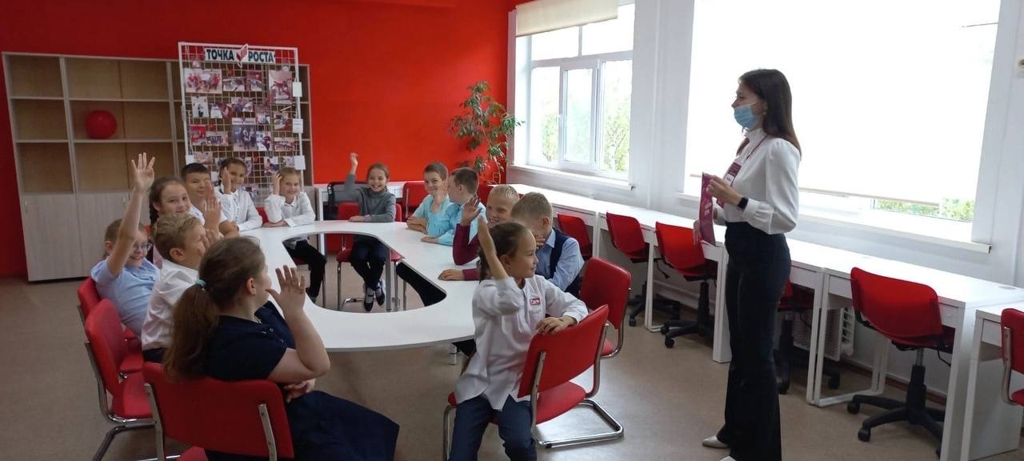
Модуль (трек) «Орленок-Эрудит»
Ценности трека: познание.
Трек «Орлёнок – Эрудит» занимает первый месяц второй четверти, которая, чаще
всего, отличается наличием различных олимпиад, интеллектуальных конкурсов,
Конференций. В этот период дети наиболее готовы знакомиться с разными способами получения информации, что необходимо для их успешной деятельности, в том числе познавательной. Именно в этот период учебного года у детей отмечается высокая мотивация и интерес к учёбе.

Slide 14
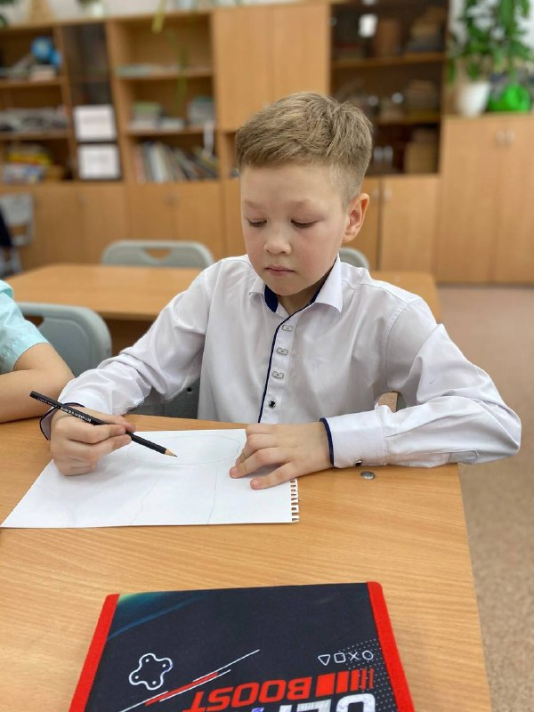
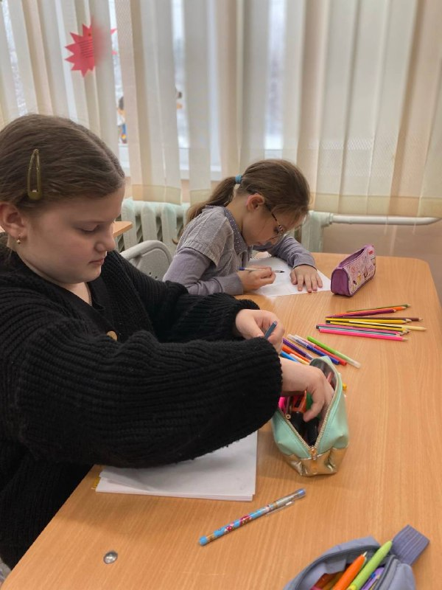
Модуль (трек) «Орлёнок – Мастер»
Ценности, значимые качества трека: познание, творчество, красота.
Цель модуля: формирование интереса к художественно- творческой деятельности, творческого отношения к делу, бережного отношения к предметному миру, воспитание чувства сопричастности жизни класса, сплочение и развитие классного коллектива.

Slide 15
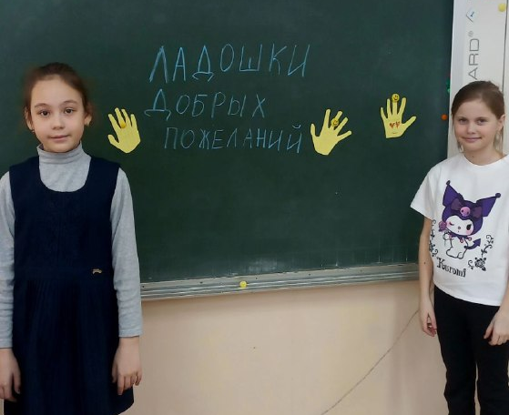
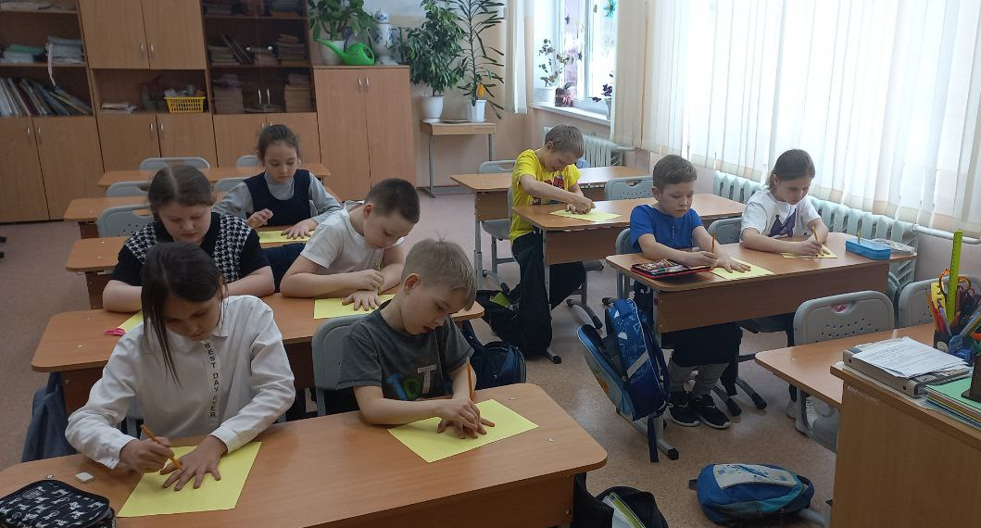
Модуль (трек) «Орленок-Доброволец»
Ценности, значимые качества трека: милосердие, доброта, забота.
Цель модуля: формирование интереса и ценностного отношения к добровольческой деятельности, расширение кругозора, воспитание нравственных чувств и этического сознания.
Важно, как можно раньше познакомить обучающихся с понятиями «доброволец», «волонтёр», «волонтёрское движение».

Slide 16
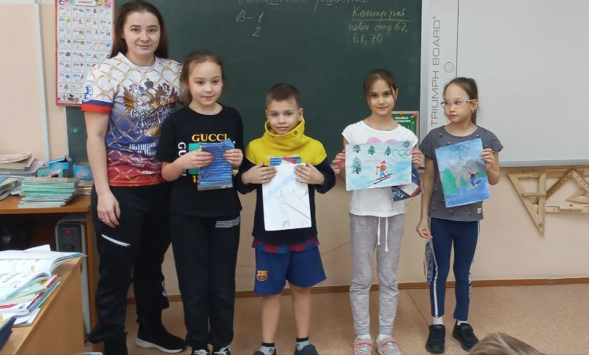
Модуль (трек) «Орлёнок – Спортсмен»
Ценности, значимые качества трека: здоровый образ жизни.
Цель модуля: формирование ценностного отношения к здоровью как залогу долгой и
активной жизни человека, побуждение к здоровому образу жизни, воспитание силы воли.

Slide 17
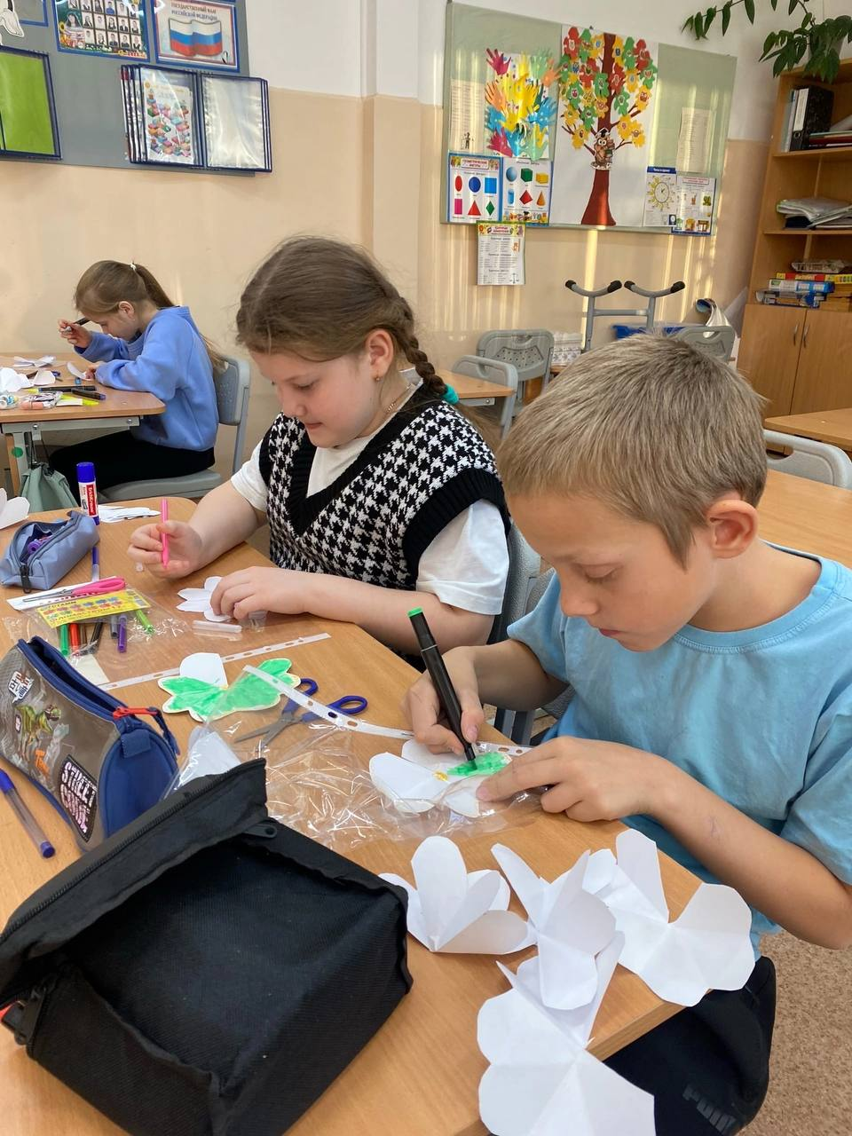
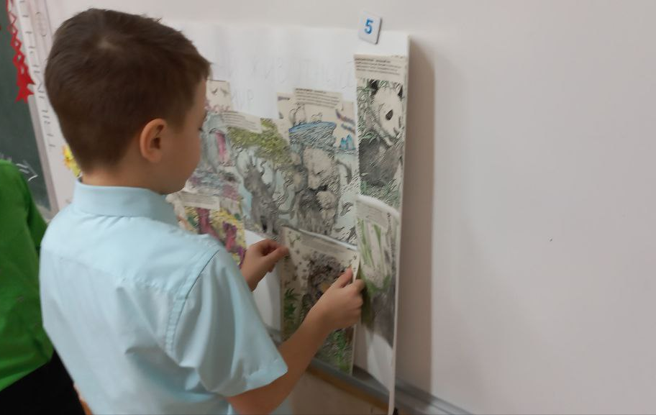
Модуль (трек) «Орленок-Эколог»
Цель модуля: формирование ценностного отношения к окружающему миру, воспитание экологической ответственности детей за состояние и улучшение природной среды.

Slide 18
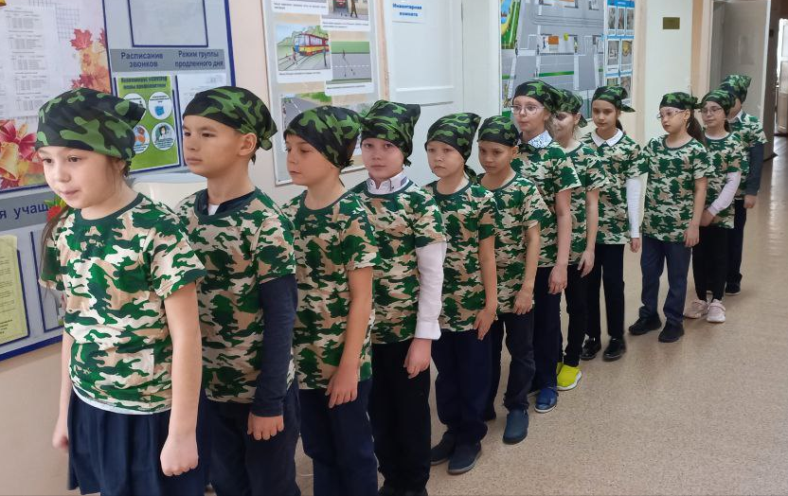
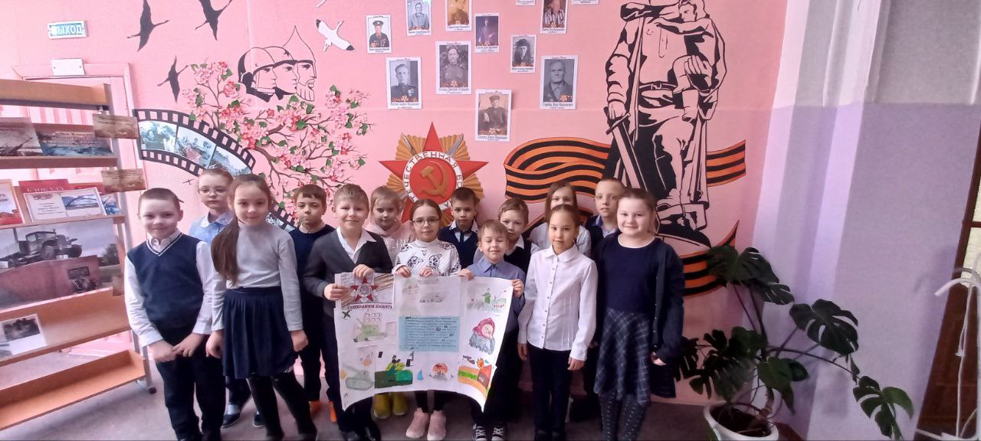
Модуль (трек) «Орленок-Хранитель»
Цель модуля: формирование познавательного интереса к изучению родного края,
расширение кругозора, воспитание чувства любви и уважения к своей семье, малой родине, России.

Slide 19
.
Спасибо за внимание!

